Slide 1
Интегрированный урок на тему: Витамины.
Подготовила: учитель биологии и химии
Васильева Туяра Револьевна

Slide 2
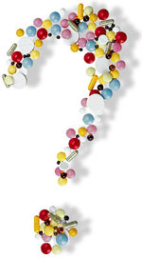
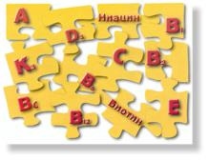
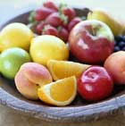
«Мал золотник, да дорог»
Азбука жизни

Slide 3
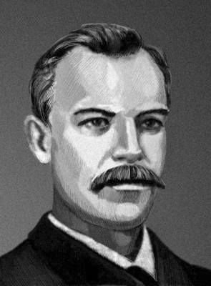
Из истории
Николай Иванович Лунин
в 1880 г. проводил опыты с белыми мышами, питавшимися цельным молоком и ого искусственным аналогом. Он доказал, что кормление мышей искусственным заменителем молока приводило к их гибели. На основании этих опытов Лунин пришел к выводу, что для поддерживания нормального физиологического состоянии организма необходимы какие-то неизвестные вещества, содержащие в молоке и отсутствующие в искусственной пищевой смеси.

Slide 4
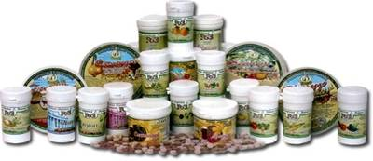
КЛАССИФИКАЦИЯ
ВОДОРАСТВОРИМЫЕ
(В₁, В₂, В₆, РР, С,
В₅, В₉, В₁₂)
ЖИРОРАСТВОРИМЫЕ
( А, Д, Е, К )

Slide 5
1 ГРУППА «ДИЕТОЛОГИ»
2 ГРУППА «ВРАЧИ»
3 ГРУППА «ХИМИКИ»

Slide 6
Водорастворимые витамины

Slide 7
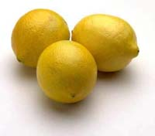
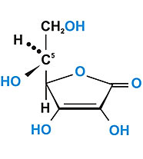
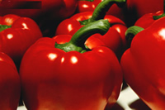
ВИТАМИН
C
Содержится:
в цитрусовых,
сладком перце,
ягодах,
моркови
АСКОРБИНОВАЯ К-ТА

Slide 8
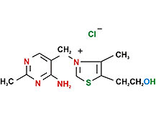
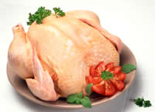
ВИТАМИН
B₁
Содержится:
в орехах,
апельсинах,
хлебе
грубого помола,
мясе птицы,
зелени.
тиамин

Slide 9
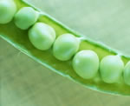
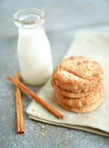
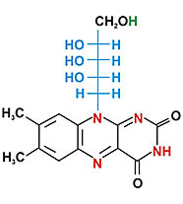
ВИТАМИН
B₂
Содержится:
в мясе,
молочных продуктах,
зеленых овощах,
зерновых и бобовых
культурах.
рибофлавин

Slide 10
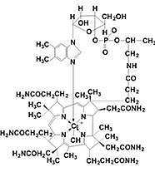
ВИТАМИН
B₁₂
Содержится:
в сое, субпродуктах,
сыре, устрицах,
дрожжах,
яйцах
цианкобаламин

Slide 11
Жирорастворимые
витамины

Slide 12
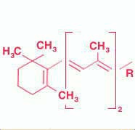
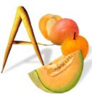
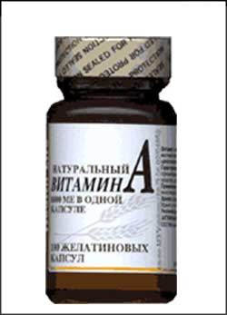
ВИТАМИН
A
Содержится:
в молоке,
рыбе, яйцах,
масле, моркови,
петрушке,
абрикосах.
РЕТИНОЛ

Slide 13
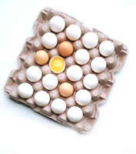
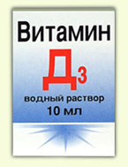
ВИТАМИН
D
Вырабатывается
в коже
под действием УФО,
им богаты:
яичный желток,
сливочное масло,
рыбий жир, икра
КАЛЬЦИФЕРОЛ

Slide 14
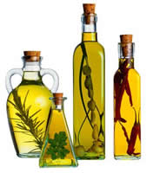
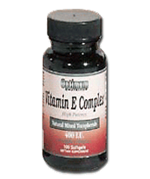
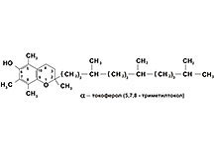
ВИТАМИН
E
Содержится:
в молоке
зародышах пшеницы,
растительном масле,
листьях салата,
мясе, печени,
масле
ТОКОФЕРОЛ

Slide 15
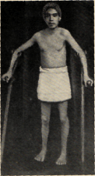
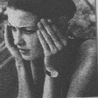
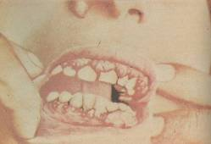
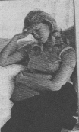
Виды витаминной недостаточности
АВИТАМИНОЗ
Отсутствие в организме какого-либо витамина
Частичная недостаточность витамина
Цинга, рахит, куриная слепота, пеллагра, бери-бери
Быстрая утомляемость, пониженная работоспособность, повышенная раздражимость, снижение сопротивляемости к инфекциям

Slide 16
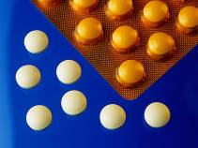
Гипервитаминоз
Гипервитаминоз возникает при избыточном потреблении витаминов. Проявляется в виде интоксикации (отравления) организма.
Более токсичным действием обладают избыточные дозы жирорастворимых витаминов, так как они накапливаются в организме.
Гипервитаминоз очень часто наблюдается у людей, которые занимаются культуризмом – бодибилдингом и нередко без меры употребляют пищевые добавки и витамины.

Slide 17
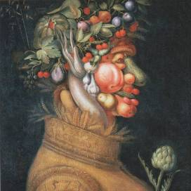
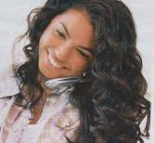
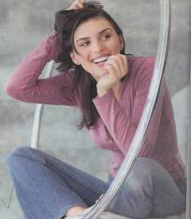
витамины для здоровья
ВОЛОСАМ НЕОБХОДИМЫ: А, В₂, В₆,Н
ГЛАЗАМ НЕОБХОДИМЫ: А и В
ЗУБАМ НЕОБХОДИМЫ: Е и D
НОГТЯМ НЕОБХОДИМЫ: А, D, С
НА КОЖУ И ВЕСЬ ОРГАНИЗМ ДЕЙСТВУЮТ:
А, В, В₁₂, Е

Slide 18
ТЕСТ «ЕСТЬ ЛИ У МЕНЯ АВИТАМИНОЗ?»
Весной вы обычно простужаетесь чаще, чем осенью и зимой?
А – да Б- нет
2. Весенние простуды вы переносите тяжелее, чем осенние и зимние?
А – да Б – нет
3. Вы тяжелее засыпаете и просыпаетесь весной, чем в другие времена года?
А – да Б – нет
4. Свойственными ли вам весной раздражительность, утомляемость?
А – да Б – нет
5. Кожа и волосы так же хорошо выглядят в марте, как летом, осенью?
А – да Б – нет
6. Не возникают ли весной проблемы с пищеварением?
А – да Б – нет
7. Часто ли весной вам приходится снижать физическую нагрузку?
А – да Б – нет
8. Вы предпочитаете термически обработанную пищу свежим овощам?
А – да Б – нет
9. Каждый день у вас на столе бывает зелень?
А – да Б – нет
10. Вы много времени проводите на свежем воздухе?
А – да Б – нет

Slide 19
ПОДСЧЕТ РЕЗУЛЬТАТОВ
За каждый ответ «А» - 1 балл,
за каждый ответ «Б» - 0 баллов
0 баллов. Вы – идеальный человек! На вас
следует равняться.
1 – 2 балла. Риск авитаминоза невысок.
3 – 5 балла. Небольшой витаминный голод
налицо.
6 – 8 баллов. Авитаминоз – фон вашей жизни.
9 – 10 баллов. Кардинально измените свой образ
жизни

Slide 20
Я всё понял, мне было интересно.
Я не совсем всё понял, не очень интересно.
Мне было безразлично.

